Slide 2
자바의 GUI(Graphical User Interface)
GUI 목적
그래픽 이용, 사용자에게 이해하기 쉬운 모양으로 정보 제공
사용자는 마우스나 키보드를 이용하여 쉽게 입력
자바 GUI 특징
강력한 GUI 컴포넌트 제공
쉬운 GUI 프로그래밍
자바의 GUI 프로그래밍 방법
GUI 컴포넌트와 그래픽 이용
AWT 패키지와 Swing 패키지에 제공되는 메카니즘 이용
AWT - java.awt 패키지
Swing - javax.swing 패키지

Slide 3
AWT와 Swing 패키지
AWT(Abstract Windowing Toolkit)
자바가 처음 나왔을 때 함께 배포된 GUI 라이브러리
java.awt 패키지
native(운영체제)와 응용프로그램 사이의 연결 라이브러리
중량 컴포넌트(Heavy weight components)
AWT 컴포넌트는 native(peer)에 의존적임
OS의 도움을 받아야 화면에 출력되며 동작하는 컴포넌트. 운영체제에 많은 부담. 오히려 처리 속도는 빠름
Swing(스윙)
AWT 기술을 기반으로 작성된 자바 라이브러리
모든 AWT 기능 + 추가된 풍부하고 화려한 고급 컴포넌트
AWT 컴포넌트에 J자가 덧붙여진 이름의 클래스
그 외 J 자로 시작하는 클래스
순수 자바 언어로 구현, JDK 1.1 부터 - javax.swing 패키지
Swing 컴포넌트는 native(peer 혹은 운영체제)에 의존하지 않음
경량 컴포넌트(Light weight components)

Slide 4




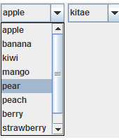


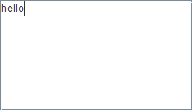

스윙 컴포넌트 예시
JButton
JCheckBox
JRadioButton
JSlider
JPasswordField
JSpinner
JTextField
JTextArea
JComboBox
JList

Slide 5

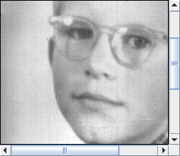
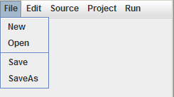
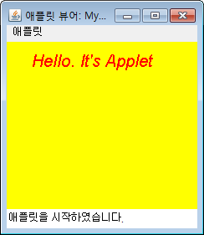
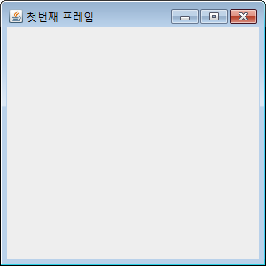
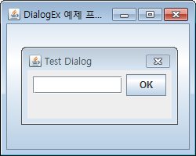
JProgressBar
JToolTip
JScrollPane
JMenu
JDialog
JApplet
JFrame

Slide 6
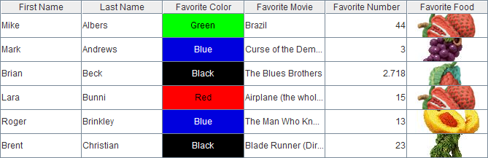
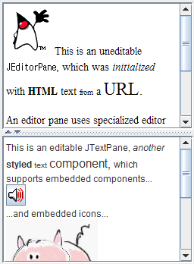
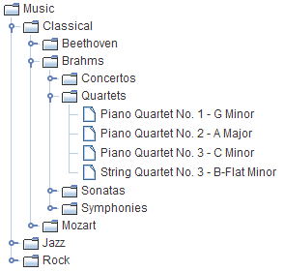
JTable
JTree
JEditorPane and JTextPane

Slide 7
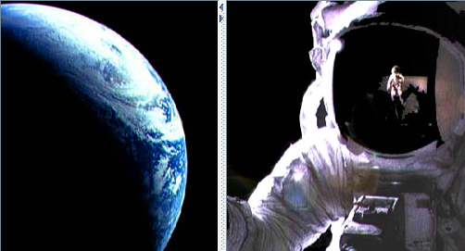
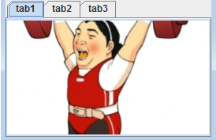
JToolBar
JSplitPane
JTabbedPane

Slide 8
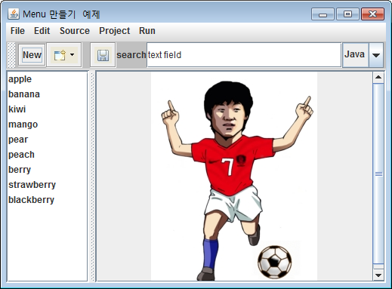
Swing 으로 만든 GUI 프로그램 샘플
프레임 윈도우 닫기 버튼
JButton
JLabel
JTextField
JFrame
JMenu
JMenuBar
JToolBar
JComboBox
JList
JLabel
JScrollPane
JSplitPane

Slide 9
GUI 라이브러리 계층 구조
Object
AWT 클래스
Font
FontMetrics
Component
Dimension
Color
Graphics
Button
Label
TextComponent
Container
List
Canvas
Scrollbar
Panel
Window
Checkbox
Choice
Applet
Frame
Dialog
Swing 클래스
JComponent
JApplet
JFrame
JDialog
JLabel
JList
JComboBox
JSlider
JTextComponent
AbstractButton
JScrollBar
JPanel
JLayeredPane
JEditorPane
JTextField
JTextArea
JOptionPane
JTabbedPane
JSplitPane
JSeparator
JRootPane
JToolBar
JPasswordField
JMenuItem
JButton
JToggleButton
JMenuBar
JToolTip
JPopupMenu
JFileChooser
JMenu
JCheckBox
JColorChooser
JTree
JTable
JTableHeader
JCheckBoxMenuItem
JRadioButton
JProgressBar
JSpinner
JScrollPane
JInternalFrame
JRadioButtonMenuItem

Slide 10
Swing 클래스의 특징
클래스 이름이 J 자로 시작
화려하고 다양한 컴포넌트로 쉽게 GUI 프로그래밍
스윙 컴포넌트는 2 가지 유형
JComponent는 상속받는 클래스
대부분의 스윙 컴포넌트
AWT의 Container를 상속받는 몇 개의 클래스
JApplet, JDialog, JFrame 등
JComponent
매우 중요한 추상 클래스
스윙 컴포넌트의 공통적인 속성 구현
new JComponent() 인스턴스를 생성할 수 없음
AWT의 Component를 상속받음

Slide 11
컨테이너와 컴포넌트
컨테이너
다른 컴포넌트를 포함할 수 있는 GUI 컴포넌트
java.awt.Container를 상속받음
다른 컨테이너에 포함될 수 있음
AWT 컨테이너
Panel, Frame, Applet, Dialog, Window
Swing 컨테이너
JPanel JFrame, JApplet, JDialog, JWindow
최상위 컨테이너
다른 컨테이너에 속하지 않고 독립적으로 존재 가능한 컨테이너
스스로 화면에 자신을 출력하는 컨테이너
JFrame, JDialog, JApplet
모든 컴포넌트는 컨테이너에 포함되어야 화면에 출력 가능
컴포넌트
컨테이너에 포함되어야 화면에 출력될 수 있는 GUI 객체
모든 GUI 컴포넌트의 최상위 클래스
java.awt.Component
스윙 컴포넌트의 최상위 클래스
javax.swing.JComponent

Slide 12
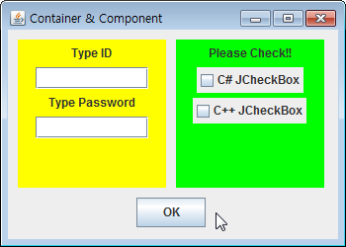
컨테이너와 컴포넌트의 포함관계
JLabel
JLabel
JTextField
JCheckBox
JLabel
JCheckBox
JTextField
JPanel
JPanel
JButton
JPanel
JFrame(최상위 컨테이너)
스윙 GUI 프로그램
스윙의 컨테이너와 컴포넌트의 포함 관계

Slide 13
스윙 GUI 프로그램 만들기
1. 프레임 만들기
2. 프레임에 스윙 컴포넌트 붙이기
3. main() 메소드 작성
스윙 프로그램을 작성하기 위한 import문
import java.awt.*; // 그래픽 처리를 위한 클래스들의 경로명
import java.awt.event.*; // AWT 이벤트 사용을 위한 경로명
import javax.swing.*; // 스윙 컴포넌트 클래스들의 경로명
import javax.swing.event.*; // 스윙 이벤트를 위한 경로명

Slide 14
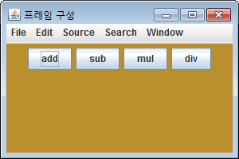
스윙 프레임
모든 스윙 컴포넌트를 담는 최상위 GUI 컨테이너
JFrame을 상속받아 구현
컴포넌트가 화면에 보이려면 스윙 프레임에 부착되어야 함
프레임을 닫으면 프레임 내의 모든 컴포넌트가 보이지 않게 됨
스윙 프레임(JFrame) 기본 구성
프레임 – 스윙 프로그램의 기본 틀
메뉴바 – 메뉴들이 부착되는 공간
컨텐트 팬 – GUI 컴포넌트들이 부착되는 공간
JFrame
타이틀 바를 가진 Frame
Frame
Menu Bar
메뉴바
Content Pane
컨텐트 팬 :
화면에 출력될
모든 컴포넌트들이
부착되는 공간

Slide 15
프레임 만들기
타이틀
두 가지 방법
300 픽셀
300 픽셀
main() 메소드에서 JFrame 객체를 생성
확장성, 융통성 결여
JFrame 을 상속받은 프레임 클래스 이용
main() 은 단순히 프레임 객체를 생성하는 역할
import javax.swing.*;
public class MyApp {
public static void main(String [] args) {
JFrame f = new JFrame();
f.setTitle("첫번째 프레임");
f.setSize(300,300);
f.setVisible(true);
}
}
import javax.swing.*;
public class MyFrame extends JFrame {
MyFrame() {
setTitle("첫번째 프레임");
setSize(300,300);
setVisible(true);
}
public static void main(String [] args) {
MyFrame mf = new MyFrame();
}
}
방법 1. main() 메소드에서 JFrame 객체 생성
추천
방법 2. JFrame 을 상속받은 프레임 클래스 이용

Slide 16
main()의 위치
추천
import javax.swing.*;
public class MyFrame extends JFrame {
MyFrame() {
setTitle("첫번째 프레임");
setSize(300,300);
setVisible(true);
}
public static void main(String [] args) {
MyFrame mf=new MyFrame();
}
}
import javax.swing.*;
class MyFrame extends JFrame {
MyFrame() {
setTitle("첫번째 프레임");
setSize(300,300);
setVisible(true);
}
}
public class MyApp {
public static void main(String [] args) {
MyFrame mf = new MyFrame();
}
}
main()을 프레임 클래스 내의 멤버로 작성
main()을 가진 다른 클래스 MyApp 작성

Slide 17
프레임에 컴포넌트 붙이기
// JFrame의 생성자 이용
JFrame frame = new JFrame("타이틀문자열");
// JFrame의 setTitle() 메소드 호출
frame.setTitle("타이틀문자열");
타이틀 – 타이틀 바에 부착
JFrame frame = new JFrame();
Container contentPane = frame.getContentPane();
컨텐트팬 알아내기
스윙 컴포넌트 – 컨텐트 팬에 부착
JFrame frame = new JFrame();
JButton b = new JButton("Click");
Container c = frame.getContentPane();
c.add(b);
컨텐트팬에 컴포넌트 달기
컨텐트팬 변경
JPanel p = new JPanel();
frame.setContentPane(p);

Slide 18
Tip. 컨텐트팬에 대한 JDK1.5이후의 변경 사항
JDK 1.5 이전
프레임의 컨텐트팬을 알아내어 반드시 컨텐트팬에 컴포넌트 부착
JDK 1.5 이후
프레임에 컴포넌트를 부착하면 프레임이 대신 컨텐트팬에 부착
저자의 결론
JDK 1.5 이전처럼 명료하게 컨텐트팬에 컴포넌트를 부착하는 것이 바람직함
컨텐트팬에 접근하고 다루는 경우가 많기 때문
JFrame frame = new JFrame();
JButton b = new JButton("Click");
Container c = frame.getContentPane();
c.add(b); // 버튼 b를 컨텐트팬에 부착
JFrame frame = new JFrame();
JButton b = new JButton("Click");
frame.add(b); // 컨텐트팬에 대신 버튼 b 부착

Slide 19
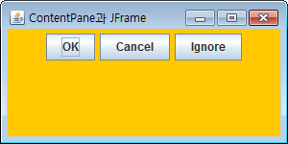
예제 9-1 : 컴포넌트를 부착한 프레임 예
import javax.swing.*;
import java.awt.*;
public class ContentPaneEx extends JFrame {
ContentPaneEx() {
setTitle("ContentPane과 JFrame");
setDefaultCloseOperation(JFrame.EXIT_ON_CLOSE);
Container contentPane = getContentPane();
contentPane.setBackground(Color.ORANGE);
contentPane.setLayout(new FlowLayout());
contentPane.add(new JButton("OK"));
contentPane.add(new JButton("Cancel"));
contentPane.add(new JButton("Ignore"));
setSize(350, 150);
setVisible(true);
}
public static void main(String[] args) {
new ContentPaneEx();
}
}

Slide 20
스윙 응용프로그램의 종료
응용프로그램 내에서 스스로 종료
언제 어디서나 무조건 종료
프레임 종료버튼(X)이 클릭되면 어떤 일이 일어나는가?
프레임을 종료하여 프레임 윈도우가 닫힘
프레임이 화면에서 보이지 않게 되고 응용프로그램이 사라짐
프레임이 보이지 않게 되지만 응용프로그램이 종료한 것 아님
키보드나 마우스 입력을 받지 못함
다시 setVisible(true)를 호출하면 보이게 되고 이전 처럼 작동함
프레임 종료버튼이 클릭될 때 프레임을 닫고 응용 프로그램이 종료하도록 하는 방법
System.exit(0);
frame.setDefaultCloseOperation(JFrame.EXIT_ON_CLOSE);

Slide 21
main() 종료 뒤에도 프레임이 살아 있는 이유?
스윙 프로그램이 실행되는 동안 생성되는 스레드
메인 스레드
main()을 실행하는 스레드
자바 응용프로그램의 실행을 시작한 스레드
이벤트 처리 스레드
스윙 응용프로그램이 실행될 때 자동으로 실행되는 스레드
이벤트 처리 스레드의 역할
프레임과 버튼 등 GUI 화면 그리기
키나 마우스 입력을 받아 이벤트를 처리할 코드 호출
자바 응용프로그램의 종료 조건
실행 중인 사용자 스레드가 하나도 없을 때 종료
스윙 프로그램 main() 종료 뒤 프레임이 살아있는 이유
메인 스레드가 종료되어도 이벤트 처리 스레드가 살아 있어 프레임 화면을 그리고 마우스나 키 입력을 받기 때문

Slide 22
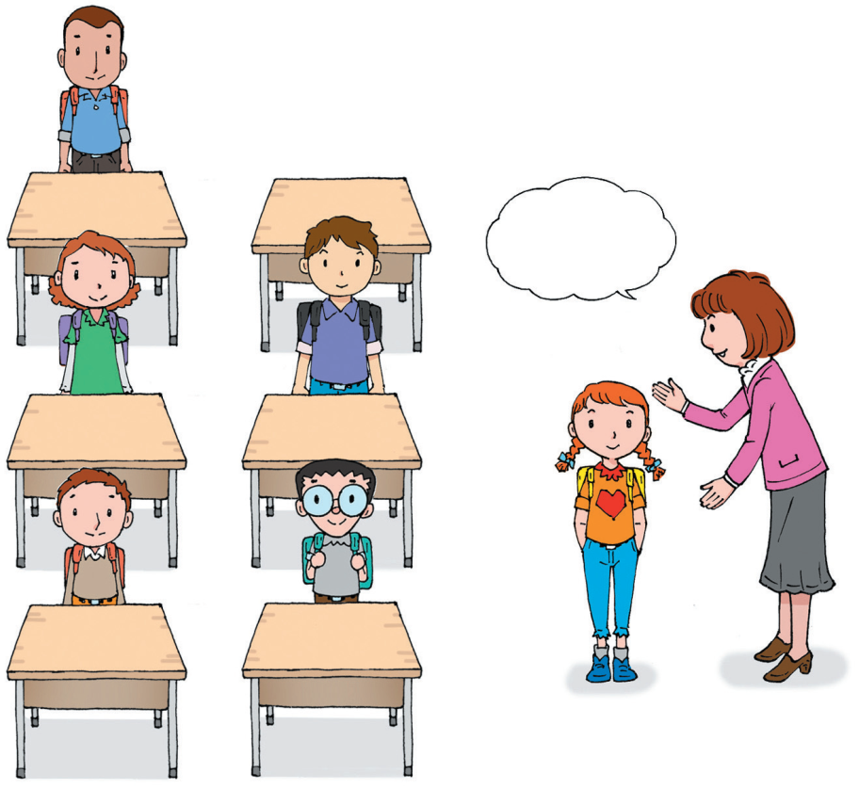
컨테이너와 배치 개념
컨테이너(Container)
컨테이너마다 하나의 배치관리자가 존재하며, 삽입되는 모든 컴포넌트의 위치와 크기를 결정하고 적절히 배치한다.
2. 컨테이너의 크기가 변하면 내부 컴포넌트들의 위치와 크기를 모두 재조절하고 재배치한다.
이쪽으로
가세요.
배치관리자
(Layout Manager)
컴포넌트
(Component)

Slide 23
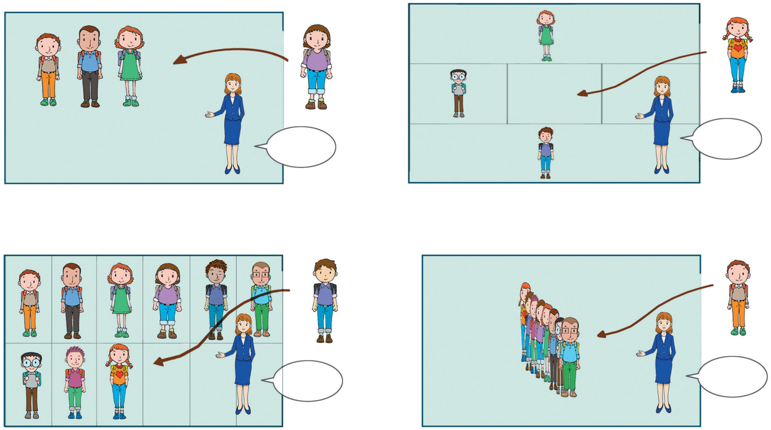
배치 관리자 대표 유형 4 가지
java.awt 패키지에 구현되어 있음
FlowLayout
BorderLayout
이쪽으로
가세요.
이쪽으로
가세요.
GridLayout
CardLayout
이쪽으로
가세요.
이쪽으로
가세요.

Slide 24
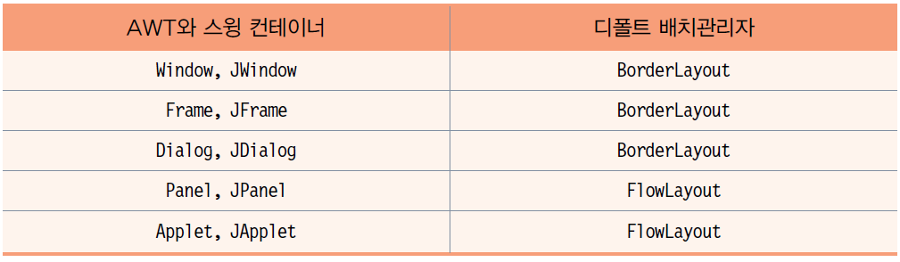
컨테이너와 배치관리자
컨테이너의 디폴트 배치관리자
컨테이너는 생성시 디폴트 배치관리자 설정
컨테이너에 새로운 배치관리자 설정
Container.setLayout(LayoutManager lm)
lm을 새로운 배치관리자로 설정
// JPanel 패널에 BorderLayout 배치관리자를 설정하는 예
JPanel p = new JPanel();
p.setLayout(new BorderLayout());
JFrame frame = new JFrame();
Container c = frame.getConentPane(); // 프레임의 컨텐트팬
c.setLayout(new FlowLayout()); // 컨텐트팬에 FlowLayout 설정
혹은
frame.setLayout(new FlowLayout()); // JDK 1.5 이후 버전에서

Slide 25
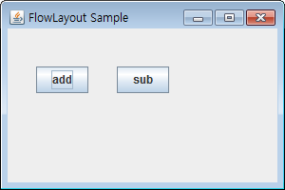
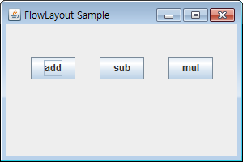
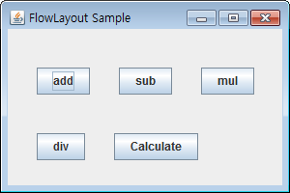
FlowLayout
배치방법
컨테이너 공간 내에 왼쪽에서 오른쪽으로 배치
다시 위에서 아래로 순서대로 컴포넌트를 배치한다.
container.setLayout(new FlowLayout());
container.add(new JButton("add"));
container.add(new JButton("sub"));
container.add(new JButton("mul"));
container.add(new JButton("div"));
container.add(new JButton("Calculate"));

Slide 26
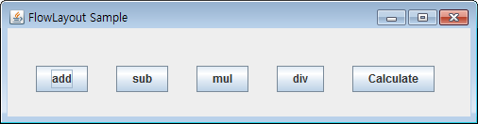
컨테이너의 크기가 변하면 배치 관리자에 의해 재배치됨
프레임의 크기를 바꾸면 배치도 변한다.

Slide 27
FlowLayout - 생성자와 속성
생성자
FlowLayout()
FlowLayout(int align)
FlowLayout(int align, int hGap, int vGap)
align : 컴포넌트의 정렬(5 가지중 많이 사용되는 3 가지)
FlowLayout.LEFT, FlowLayout.RIGHT, FlowLayout.CENTER(디폴트)
hGap : 좌우 두 컴포넌트 사이의 수평 간격, 픽셀 단위(디폴트 : 5)
vGap : 상하 두 컴포넌트 사이의 수직 간격, 픽셀 단위(디폴트 : 5)
vGap
hGap
FlowLayout.LEFT로 정렬됨

Slide 28
예제 9-2 : LEFT로 정렬되는 수평 간격이 30 픽셀, 수직 간격이 40 픽셀인 FlowLayout 사용 예
import javax.swing.*;
import java.awt.*;
public class FlowLayoutEx extends JFrame {
FlowLayoutEx() {
setTitle("FlowLayout Sample");
setDefaultCloseOperation(JFrame.EXIT_ON_CLOSE);
Container c = getContentPane();
c.setLayout(new FlowLayout(FlowLayout.LEFT, 30, 40));
c.add(new JButton("add"));
c.add(new JButton("sub"));
c.add(new JButton("mul"));
c.add(new JButton("div"));
c.add(new JButton("Calculate"));
setSize(300, 250);
setVisible(true);
}
public static void main(String[] args) {
new FlowLayoutEx();
}
}
vGap,
40 픽셀
hGap , 30 픽셀
FlowLayout.LEFT로 정렬됨

Slide 29
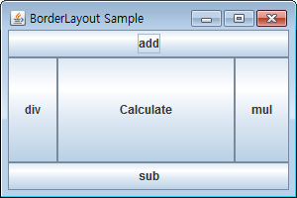
BorderLayout
배치방법
컨테이너 공간을 5 구역으로 분할, 배치
East, West, South, North, Center
배치 방법
add(Component comp, int index)
comp를 index의 공간에 배치
컨테이너의 크기가 변하면 재배치
BorderLayout.NORTH
BorderLayout.EAST
container.setLayout(new BorderLayout());
container.add(new JButton("div"),
BorderLayout.WEST);
container.add(new JButton("Calculate"),
BorderLayout.CENTER);
BorderLayout.WEST
BorderLayout.SOUTH
BorderLayout.CENTER

Slide 30
BorderLayout 생성자와 속성
생성자
BorderLayout()
BorderLayout(int hGap, int vGap)
hGap : 좌우 두 컴포넌트 사이의 수평 간격, 픽셀 단위(디폴트 : 0)
vGap : 상하 두 컴포넌트 사이의 수직 간격, 픽셀 단위(디폴트 : 0)

Slide 31
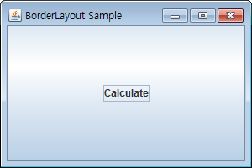
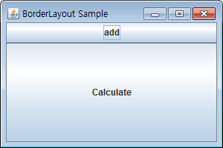
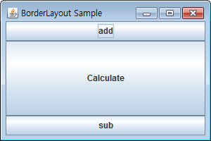
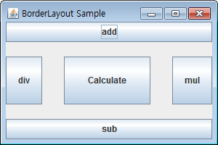
BorderLayout의 사용예
CENTER에 컴포넌트가 삽입될 때
CENTER와 NORTH에 컴포넌트가 삽입될 때
CENTER, NORTH, SOUTH에
컴포넌트가 삽입될 때
vGap,
20 픽셀
new BorderLayout(30,20);
으로 배치관리자를
생성하였을 때
hGap , 30 픽셀

Slide 32
예제 9-3 : BorderLayout 사용 예
import javax.swing.*;
import java.awt.*;
public class BorderLayoutEx extends JFrame {
BorderLayoutEx() {
setTitle("BorderLayout Sample");
setDefaultCloseOperation(JFrame.EXIT_ON_CLOSE);
Container c = getContentPane();
c.setLayout(new BorderLayout());
c.add(new JButton("add"), BorderLayout.NORTH);
c.add(new JButton("sub"), BorderLayout.SOUTH);
c.add(new JButton("mul"), BorderLayout.EAST);
c.add(new JButton("div"), BorderLayout.WEST);
c.add(new JButton("Calculate"), BorderLayout.CENTER);
setSize(300, 200);
setVisible(true);
}
public static void main(String[] args) {
new BorderLayoutEx();
}
}

Slide 33
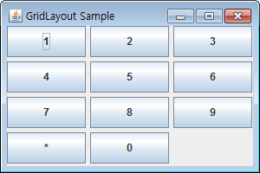
GridLayout
배치방법
컨테이너 공간을 동일한 사각형 격자(그리드)로 분할하고 각 셀에 하나의 컴포넌트 배치
격자 구성은 생성자에 행수와 열수 지정
셀에 왼쪽에서 오른쪽으로, 다시 위에서 아래로 순서대로 배치
컨테이너의 크기가 변하면 재배치
크기 재조정
container.setLayout(new GridLayout(4,3,5,5)); // 4×3 분할로 컴포넌트 배치
container.add(new JButton("1")); // 상단 왼쪽 첫 번째 셀에 버튼 배치
container.add(new JButton("2")); // 그 옆 셀에 버튼 배치
4x3 그리드 레이아웃 설정
총 11 개의 버튼이 순서대로 add 됨
수직 간격 vGap : 5 픽셀
수평 간격 hGap : 5 픽셀

Slide 34
GridLayout 생성자와 속성
생성자
GridLayout()
GridLayout(int rows, int cols)
GridLayout(int rows, int cols, int hGap, int vGap)
rows : 격자의 행수 (디폴트 : 1)
cols : 격자의 열수 (디폴트 : 1)
hGap : 좌우 두 컴포넌트 사이의 수평 간격, 픽셀 단위(디폴트 : 0)
vGap : 상하 두 컴포넌트 사이의 수직 간격, 픽셀 단위(디폴트 : 0)
rows x cols 만큼의 셀을 가진 격자로 컨테이너 공간을 분할, 배치

Slide 35
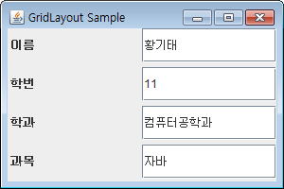
예제 9-4 : GridLayout으로 입력 폼 만들기
import javax.swing.*;
import java.awt.*;
public class GridLayoutEx extends JFrame {
GridLayoutEx() {
setTitle("GridLayout Sample");
setDefaultCloseOperation(JFrame.EXIT_ON_CLOSE);
Container c = getContentPane();
GridLayout grid = new GridLayout(4, 2);
grid.setVgap(5);
c.setLayout(grid);
c.add(new JLabel(" 이름"));
c.add(new JTextField(""));
c.add(new JLabel(" 학번"));
c.add(new JTextField(""));
c.add(new JLabel(" 학과"));
c.add(new JTextField(""));
c.add(new JLabel(" 과목"));
c.add(new JTextField(""));
setSize(300, 200);
setVisible(true);
}
public static void main(String[] args) {
new GridLayoutEx();
}
}
두 행 사이의 수직 간격
vGap이 5 픽셀로 설정됨

Slide 36
배치관리자 없는 컨테이너
배치관리자가 없는 컨테이너 개념
응용프로그램에서 컴포넌트의 절대 크기와 절대 위치 결정
용도
컴포넌트의 크기나 위치를 개발자 임의로 결정하고자 하는 경우
게임 프로그램과 같이 시간이나 마우스/키보드의 입력에 따라 컴포넌트들의 위치와 크기가 수시로 변하는 경우
여러 컴포넌트들이 서로 겹쳐 출력하고자 하는 경우
컨테이너의 배치 관리자 제거 방법
container.setLayout(null);
컴포넌트의 크기와 위치 설정
프로그램 내에서 이루어져야 함
컴포넌트들이 서로 겹치게 할 수 있음
다음 메소드 이용
컴포넌트 크기 설정 : component.setSize(int width, int height);
컴포넌트 위치 설정 : component.setLocation(int x, int y);
컴포넌트 위치와 크기 동시 설정 : component.setBounds(int x, int y, int width, int height);
// JPanel의 배치관리자를 삭제하는 예
JPanel p = new JPanel();
p.setLayout(null);

Slide 37
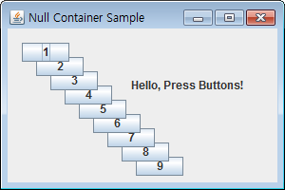
예제 9-5 : 배치관리자 없는 컨테이너에 컴포넌트 위치와 크기를 절대적으로 지정
import javax.swing.*;
import java.awt.*;
public class NullContainerEx extends JFrame {
NullContainerEx() {
setTitle("Null Container Sample");
setDefaultCloseOperation(JFrame.EXIT_ON_CLOSE);
Container c = getContentPane();
c.setLayout(null);
JLabel la = new JLabel("Hello, Press Buttons!");
la.setLocation(130, 50);
la.setSize(200, 20);
c.add(la);
for(int i=1; i<=9; i++) {
JButton b = new JButton(Integer.toString(i));
b.setLocation(i*15, i*15);
b.setSize(50, 20);
c.add(b);
}
setSize(300, 200);
setVisible(true);
}
public static void main(String[] args) {
new NullContainerEx();
}
}
원하는 위치에 원하는 크기로
컴포넌트를 마음대로
배치할 수 있다.

